Slide 1
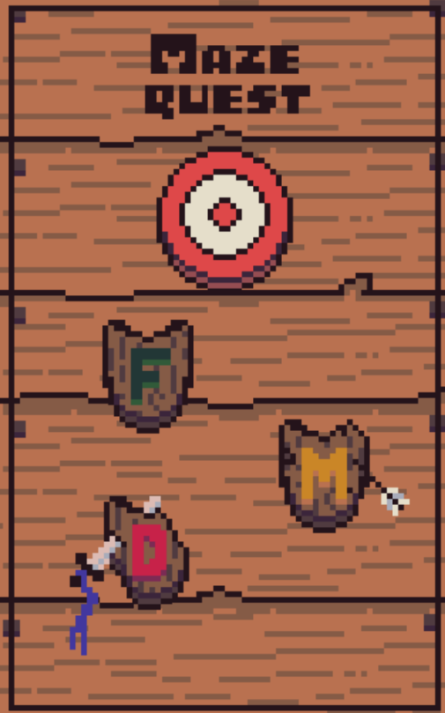
Diogo Lima Andrés Gonzalez Rebecca Sally Processamento de Voz Prof.º: Fernando Gil 11 de julho de 2023
IMPLEMENTAÇÃO DE UM JOGO DE LABIRINTO UTILIZANDO O ALGORITMO DTW PARA RECONHECIMENTO DE VOZ

Slide 2
Introdução
Criar um sistema que utiliza reconhecimento de voz para mover um objeto num plano 2-D.
Utilizamos o algoritmo DTW no processo de reconhecimento de comandos através de um treino
Rodamos o jogo, onde um personagem se move em quatro sentidos possíveis através de um labirinto para alcançar um objetivo.

Slide 3
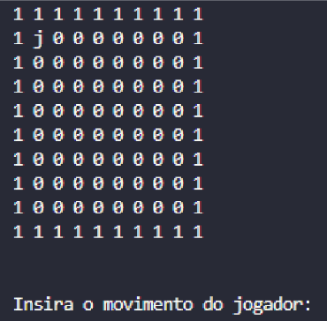

Jogabilidade
O jogo se baseia na ideia de se mover um a peça num tabuleiro.
Criamos duas classes: Mapa e Jogador, as quais armazenam o estado dos espaços vazios do mapa e a posição do personagem controlado por voz pelo jogador, respectivamente.
O mapa foi inicialmente representado por um array $n ×m$, onde o personagem seria representado pela letra $j$, os espaços vazios como $0$ e as paredes do labirinto como $1$.

Slide 4



Interface
Desenvolvemos através da ferramenta tkinter a interface principal do jogo, onde o jogador, os espaços vazios, e os obstáculos do labirinto passariam a ter representações gráficas externas ao terminal.
Utilizamos o software editor de imagens aseprite para o desenvolvimento de cada um dos elementos gráficos.

Slide 5

Labirinto
Para aumentar o grau de complexidade do jogo, utilizamos um algoritmo capaz de gerar labirintos, chamado de DFS (Deep-First Search), onde ao iniciar o jogo e definir o tamanho do mapa, um novo labirinto é gerado aleatoriamente, fazendo com que a cada vez que iniciamos, teremos um novo e único labirinto.
Tivemos que adaptar esse algoritmo para que ele pudesse gerar labirintos com paredes bidimensionais ao invés de unidimensionais.

Slide 6
Microfone
Utilizamos inicialmente a biblioteca de speech_recognition, que utilizava api’s online para realizar detecção de frases. No entanto, esse biblioteca requeria executar o programa sempre online, além disso, a biblioteca tem um tempo de resposta muito alto, uma vez que ela apenas verifica o que está sendo dito nos intervalos de silêncio, portanto, não realiza nenhuma detecção se a fala for contínua.
Pensando nisso, evoluímos o software para comportar reconhecimentos offline e de espaços de aproximadamente 1 segundo com o DTW. Dessa forma, mesmo no meio da fala, quando uma palavra-chave é dita, a resposta é quase imediata. A implementação foi feita coletando o áudio do microfone em blocos, utilizando as bibliotecas pyaudio e librosa, onde extraímos os coeficientes mel-cepstrais e os comparamos com as das amostras de treino coletar os comandos vocais.

